Slide 1


Suomen kielen opettelua mukavassa seurassa
Kuva: Suvi Elo
Suomen Punainen Risti
Punaisen Ristin kielikerhoissa harjoitellaan arkista suomen kielen käyttöä iloisessa seurassa. Kerhossa vapaaehtoiset juttelevat kielen oppijoiden kanssa tavallisista asioista, ja tarjoavat tarpeen tullen apua suomen kielen läksyissä. Kielikerhot voivat toimia lisätukena viranomaisen tarjoamille kursseille.
Kielikerhon tapaamisissa voi olla teema, tai osallistujat voivat jakaantua pienryhmiin keskustelemaan vapaaehtoisten kanssa.
Aika ja paikka: xx.xx.xxxx
Yhteyshenkilö: xxxx, puhelinnumero, s-posti
Tervetuloa!
Järjestäjä: Suomen Punaisen Ristin XX osasto

Slide 2
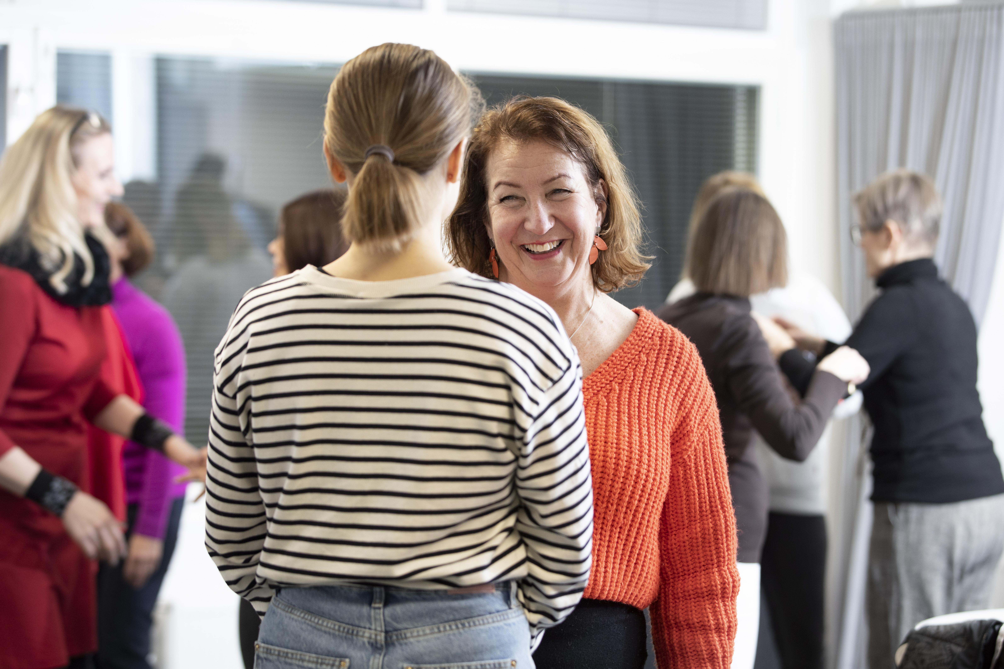
Auta maahanmuuttanutta ottamaan suomen kieli haltuun
Kuva: Suvi Elo
Suomen Punainen Risti
Punaisen Ristin kielikerhoissa harjoitellaan arkikielen käyttöä mukavassa seurassa. Kielikerhon ohjaajan ei tarvitse olla opettaja – halu keskustella eri asioista suomen kielellä riittää. Osa kerholaisista kaipaa myös apua suomen kielen läksyjen kanssa
Kielikerhon tapaamisissa voi olla yhteinen teema, tai sitten osallistujat jakaantuvat pienryhmiin keskustelemaan. Kielikerhot voivat toimia kirjaston tai muun julkisen tilan yhteydessä. Tule mukaan tärkeään vapaaehtoistoimintaan iloisessa seurassa!
Ilmoittaudu vapaaehtoiseksi Oma Punaisessa Ristissä tai ota meihin yhteyttä!
Yhteystiedot: XXXXX

